Slide 1
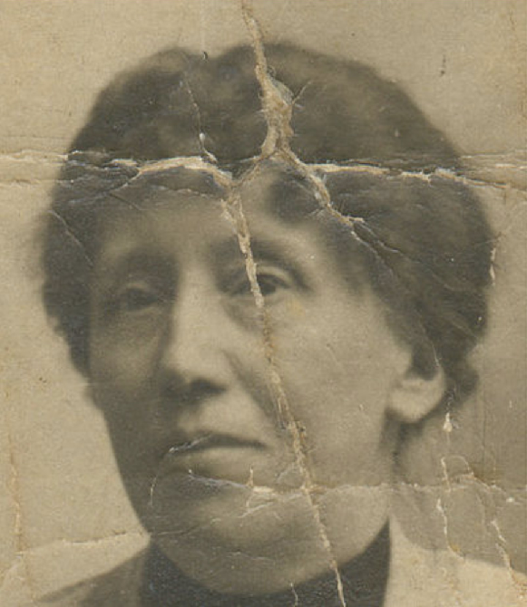
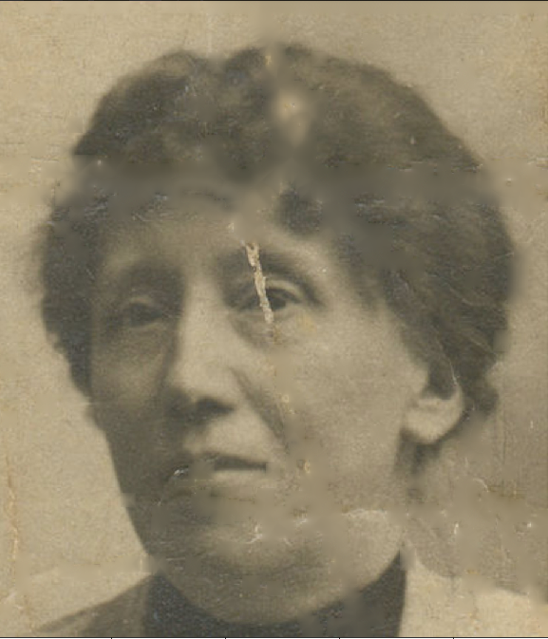
Restoration of Damaged Images

Slide 2
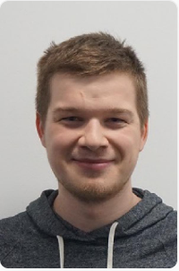
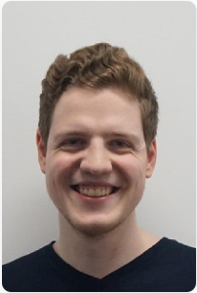
Teammitglieder
Florian Meyer
M.Sc. Wirtschaftsinformatik
Drittes Semester
Sören Gade
M.Sc. Wirtschaftsinformatik
Drittes Semester

Slide 3
Agenda
Motivation
Zielsetzung & Einschränkungen
Wiederherstellung von Bildern
Inpainting-Verfahren
Erstellung einer Maske
Alternativen
Ergebnisse
Fazit & Ausblick

Slide 4
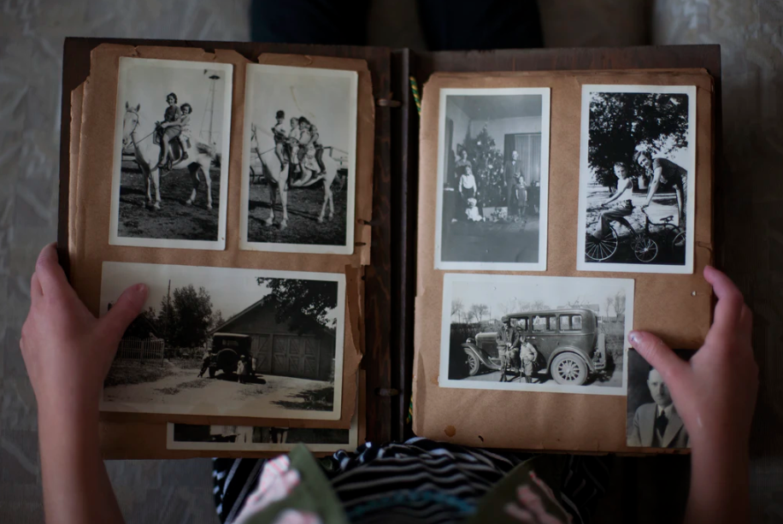
Motivation
Entdeckung von alten Portraitfotos von Familie oder Freunden
Beschädigt durch
Alter der Bilder
Schlechte Lagerung
Knicke
Unvorsichtiger Umgang

Slide 5
Zielsetzung
Wiederherstellung von beschädigten Bildern
Automatische Schadenserkennung
Wiederherstellung des Bildes ohne menschliche Hilfe

Slide 6
Einschränkungen
Fokus auf Portraitfotos einzelner Personen
Klar erkennbare Schäden
Farbveränderungen werden nicht betrachtet
Hauptsächlich weiße Schäden oder fehlende Stellen

Slide 7
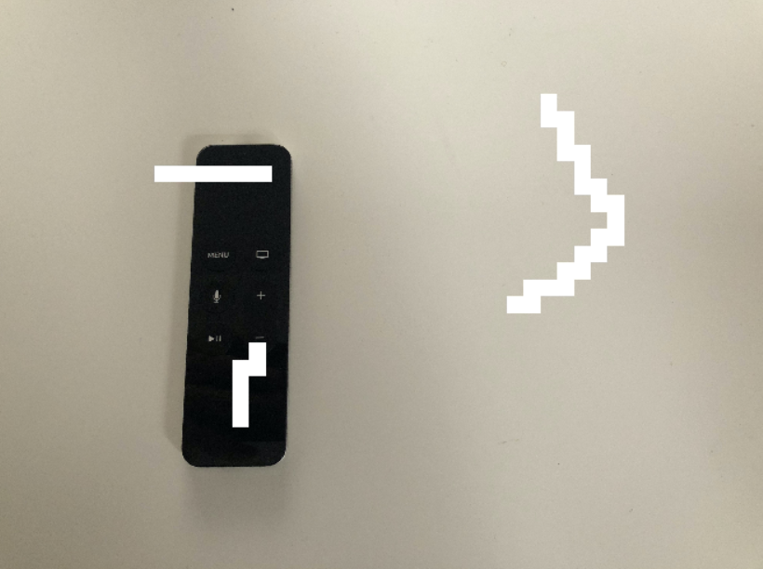
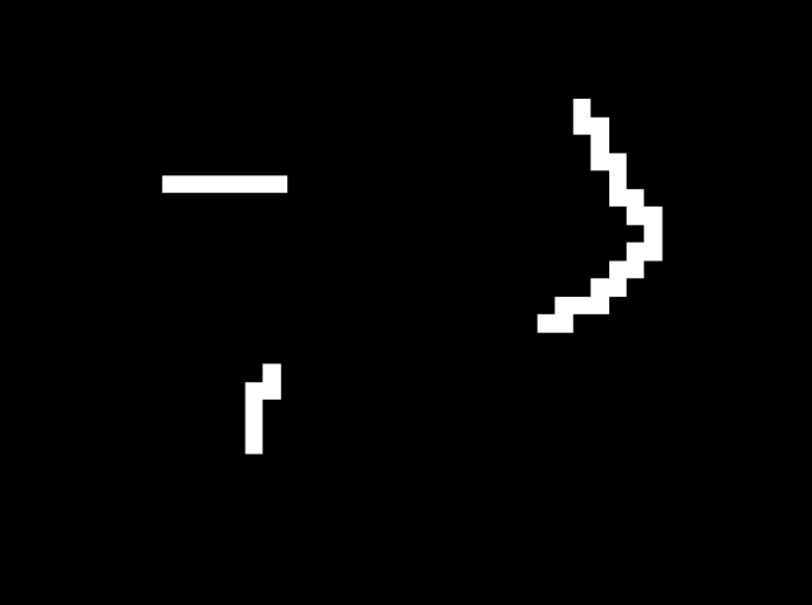
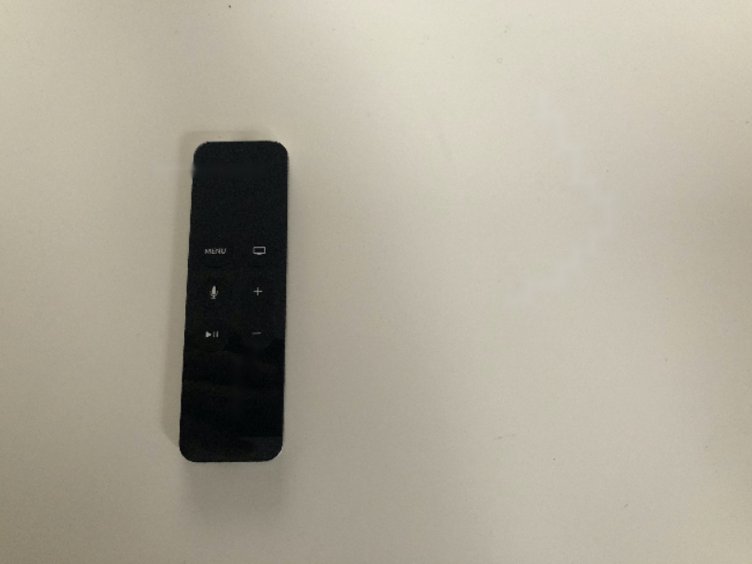
Maske erstellen
Inpainting

Slide 8
Inpainting Verfahren
Telea
Heuristische Operation
Gewichtung der umliegenden Pixel
Nahe Pixel mit höherer Bewertung
Navier-Stokes
Heuristische und flüssigkeitsdynamische Operation
Arbeitet mit Differenzialgleichungen
Reduziert Farbabweichungen

Slide 9
Erstellung einer Maske
Gaussian Blur
Adaptive Thresholding
Erosion
Dilation
Gaussian Blur
Face recognition
Gaussian Blur
Adaptive Thresholding _
Gaussian Blur
Face regognition
Erosion
Dilation

Slide 10
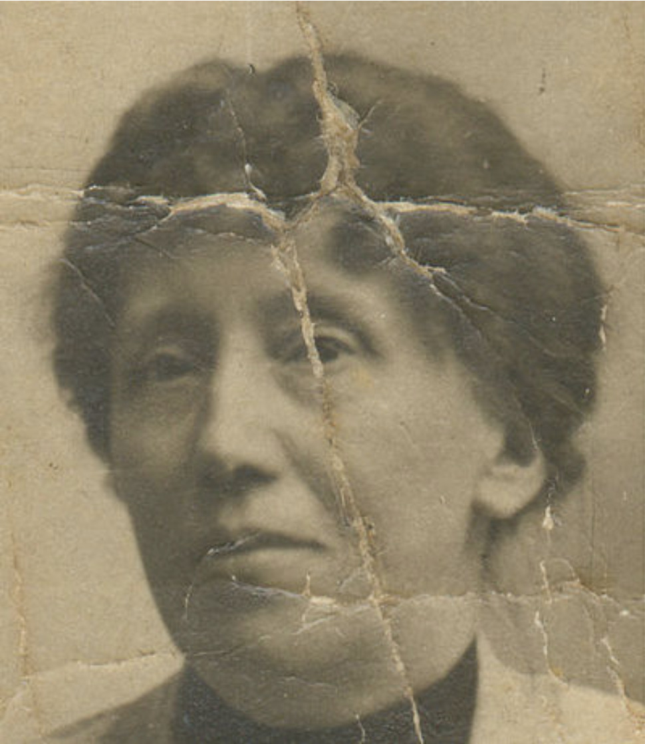
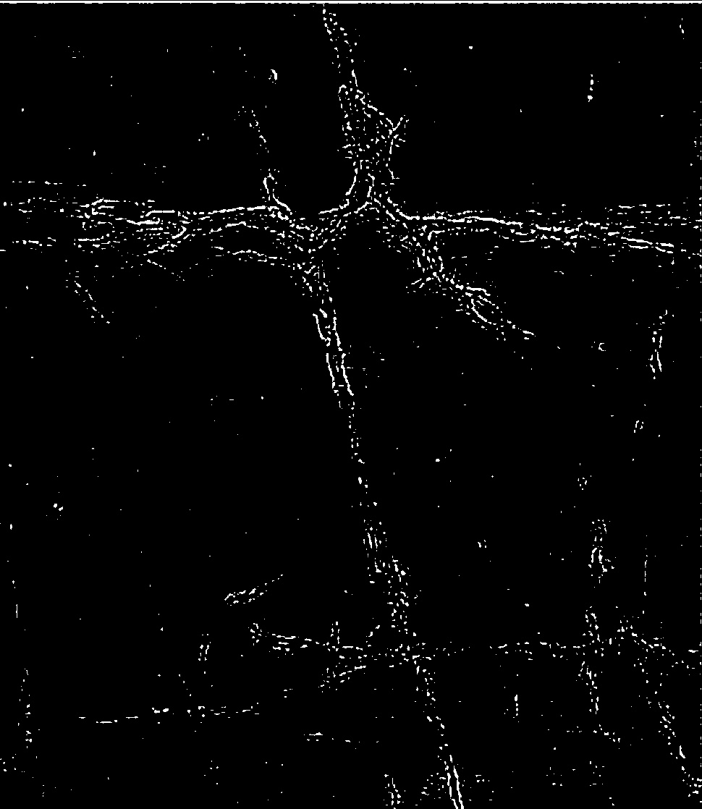
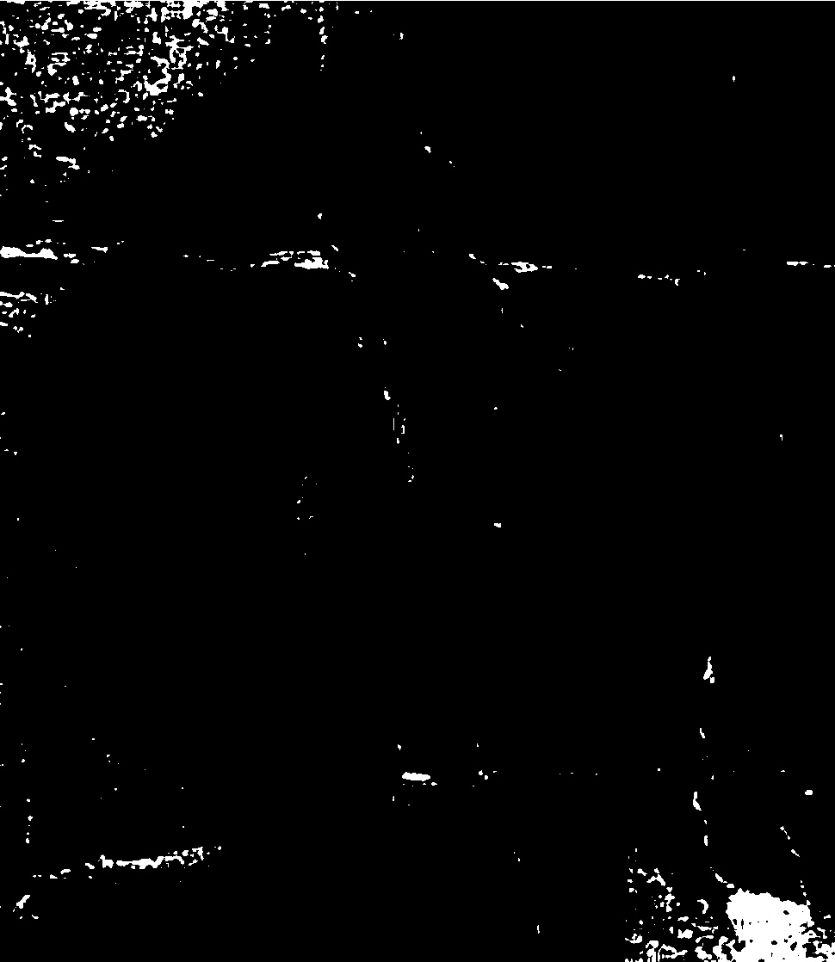
Adaptive Thresholding
Thresholding
Notes:
Suche nach Pixelwerten über einem Grenzwert
Veränderung des Grenzwerts über das Bild

Slide 11
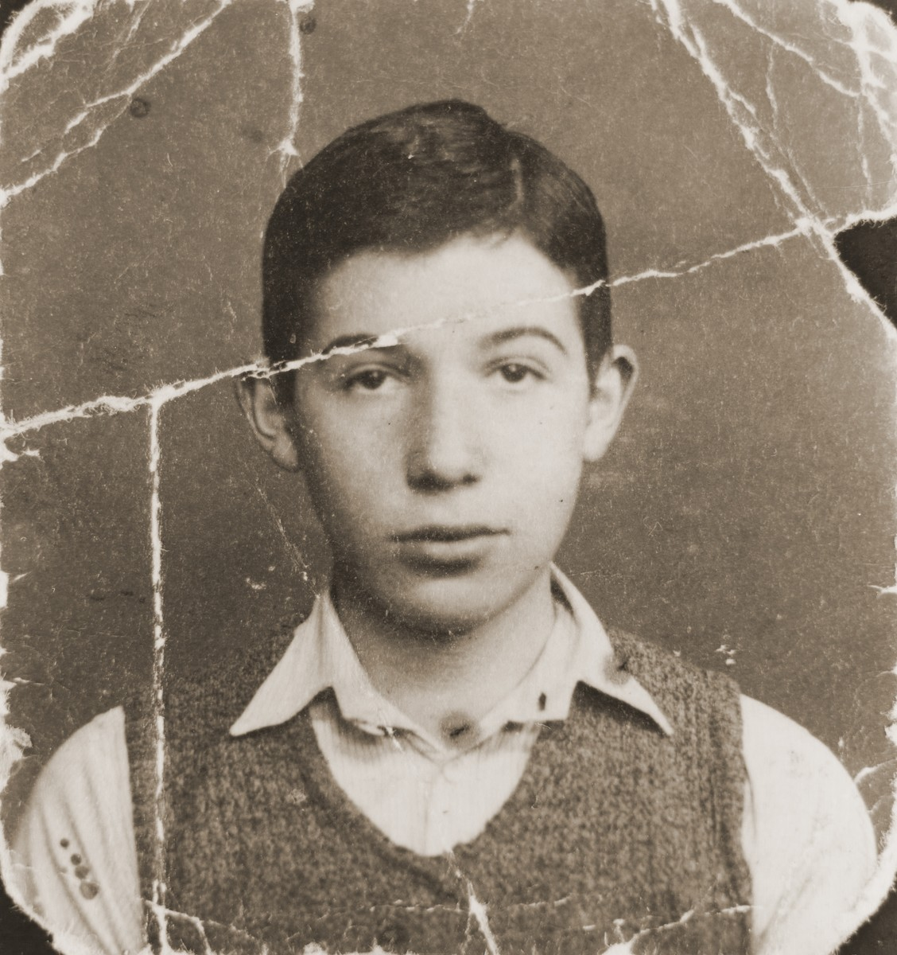
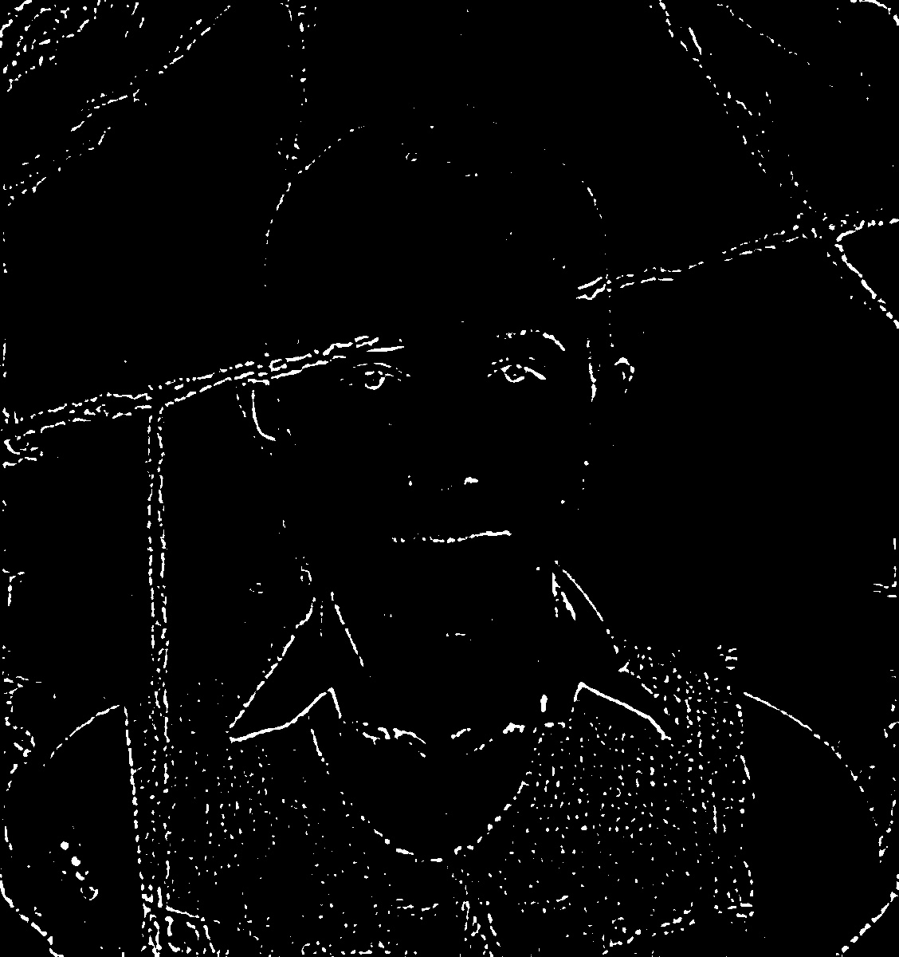
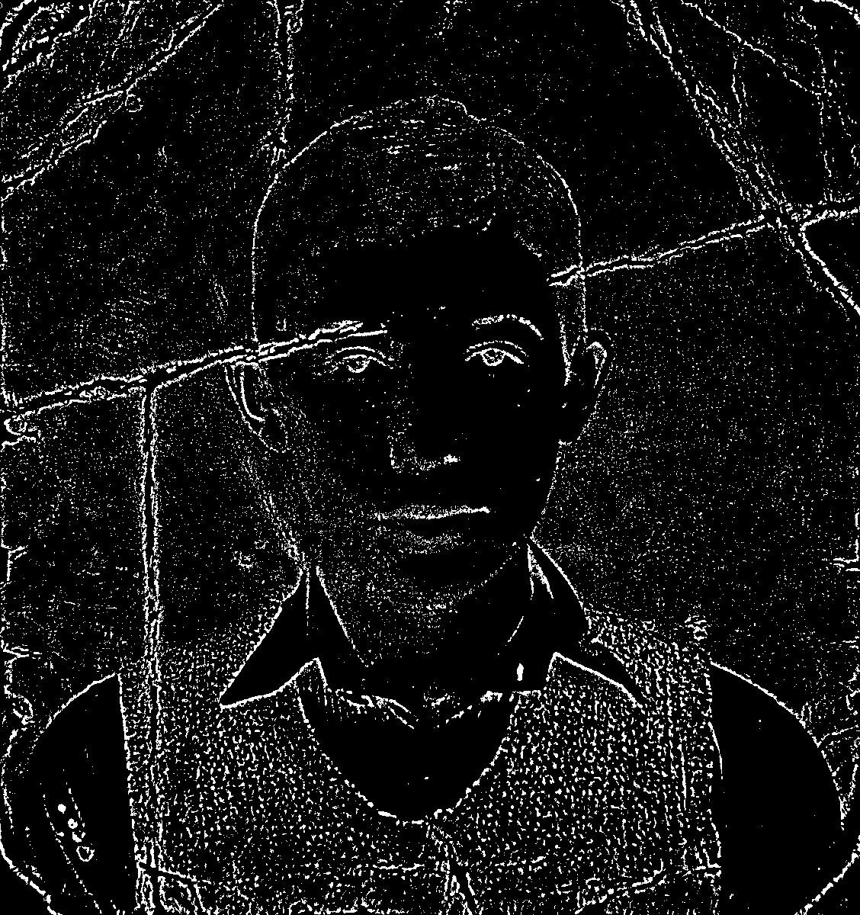
Mit Blur
Ohne Blur
Gaussian Blur
Adaptive Thresholding _
Gaussian Blur
Face regognition
Erosion
Dilation
Notes:
Linearisierung des Histogramms

Slide 12
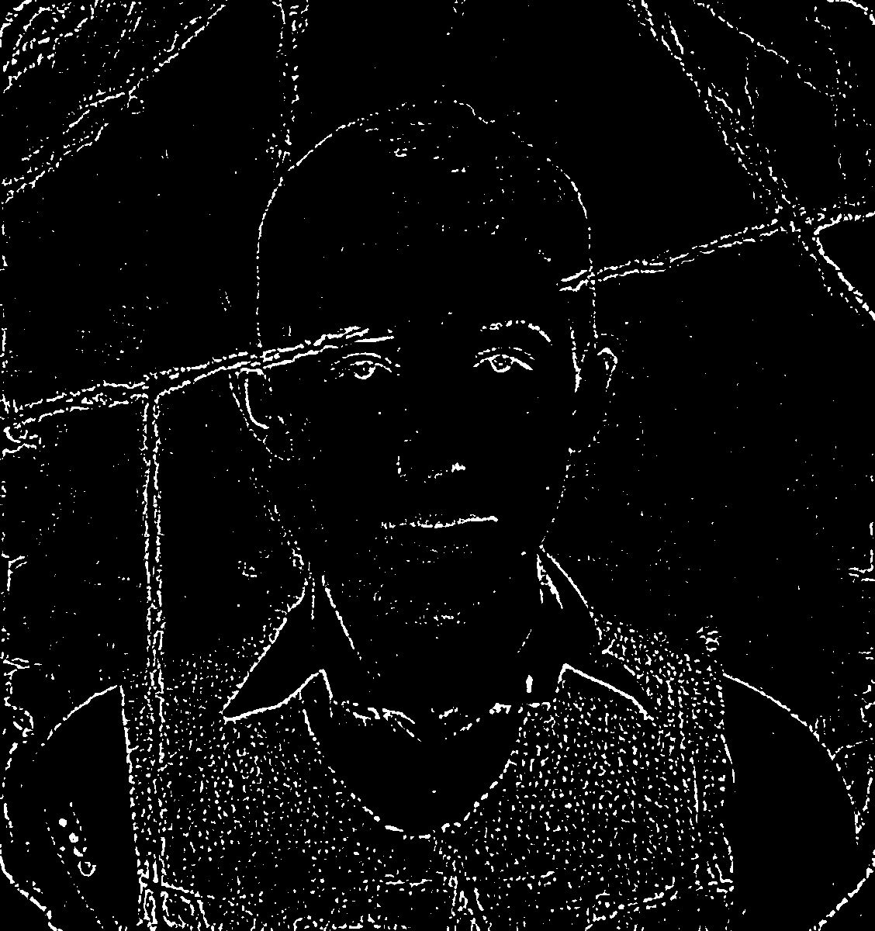
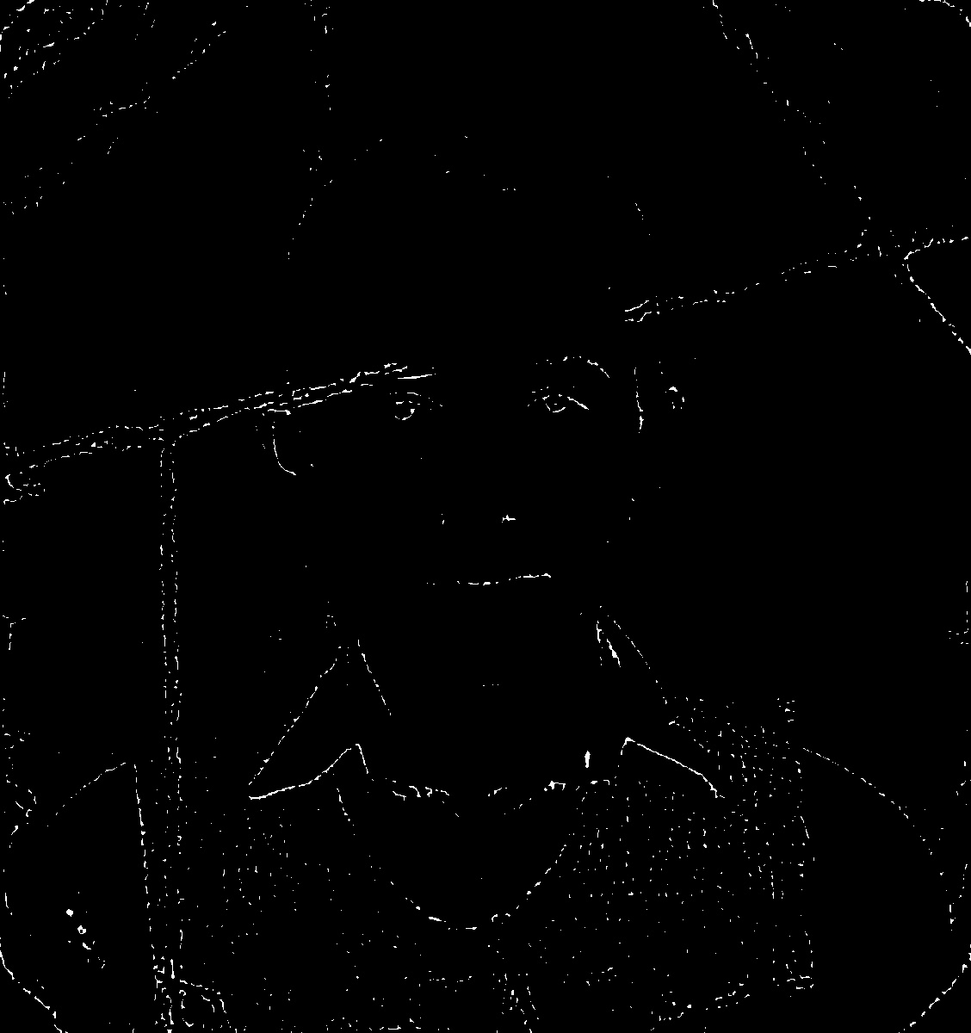
Mit Erosion
Ohne Erosion
Gaussian Blur
Adaptive Thresholding _
Gaussian Blur
Face regognition
Erosion
Dilation
Notes:
Morphologische Filter
Objekte schrumpfen und wachsen lassen
Anwendung auf die Maske
Kleine und nicht zusammenhängende Objekte entfernen

Slide 13
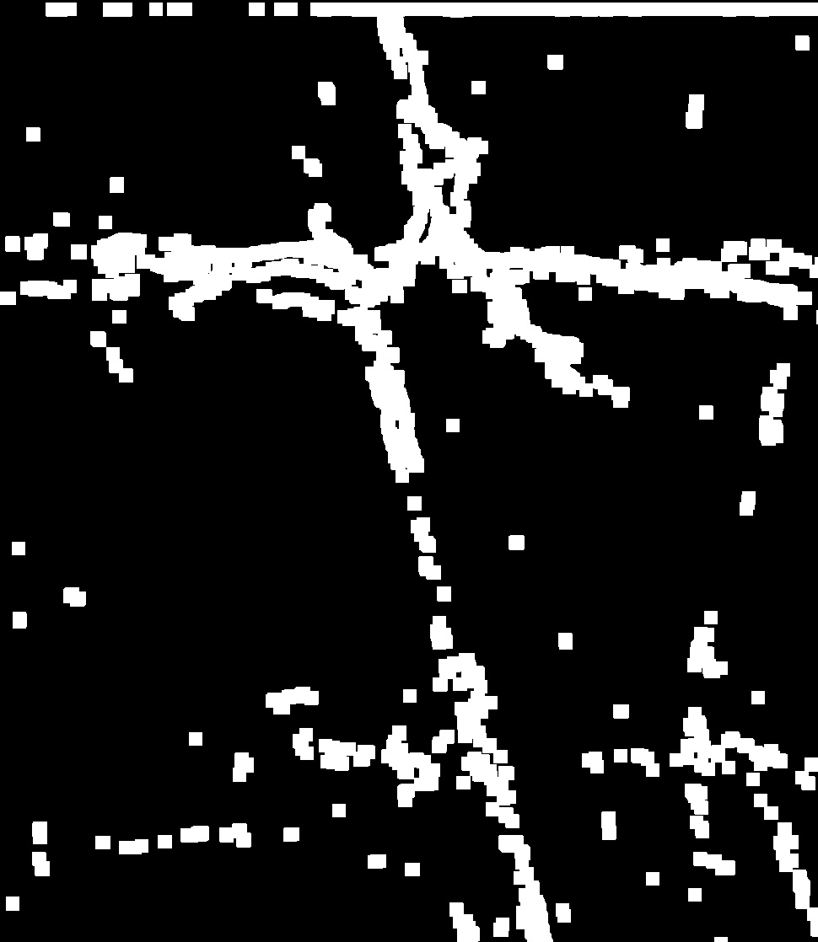
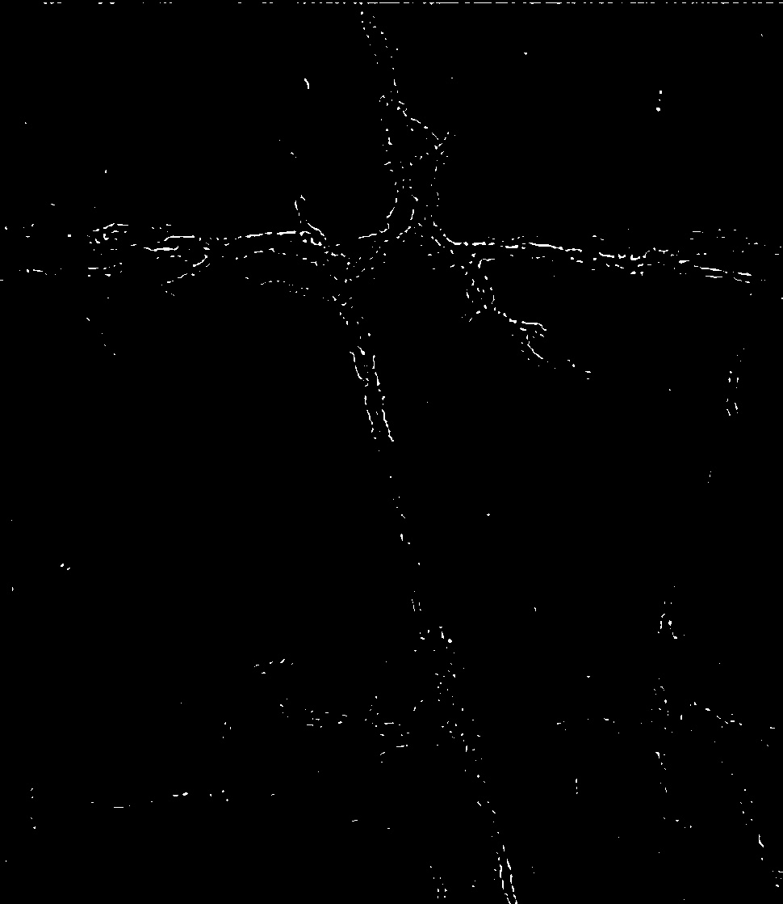
Mit Dilation
Ohne Dilation
Gaussian Blur
Adaptive Thresholding _
Gaussian Blur
Face regognition
Erosion
Dilation
Notes:
Morphologische Filter
Objekte schrumpfen und wachsen lassen
Anwendung auf die Maske
Kleine und nicht zusammenhängende Objekte entfernen

Slide 14
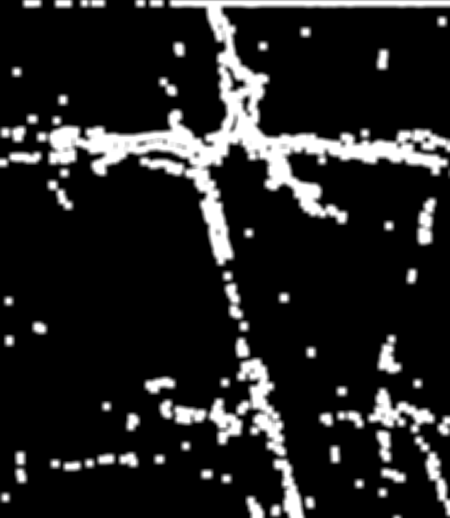

Mit Gaussian Blur
Ohne Gaussian Blur
Gaussian Blur
Adaptive Thresholding _
Gaussian Blur
Face regognition
Erosion
Dilation
Notes:
Morphologische Filter
Objekte schrumpfen und wachsen lassen
Anwendung auf die Maske
Kleine und nicht zusammenhängende Objekte entfernen

Slide 15


Mit Face recognition
Ohne Face recognition
Gaussian Blur
Adaptive Thresholding _
Gaussian Blur
Face regognition
Erosion
Dilation
Notes:
Morphologische Filter
Objekte schrumpfen und wachsen lassen
Anwendung auf die Maske
Kleine und nicht zusammenhängende Objekte entfernen

Slide 16
Anwendung
Eine zentrale Methode
Unterschiedliche Parameter pro Bild
Entscheidung wie stark das Bild bearbeitet werden darf
Anhand von Adaptive Threshold
Relative Anzahl von weißen Pixeln
Hohe Anzahl = wenig Bearbeitung, da Bild geschädigt wird

Slide 17
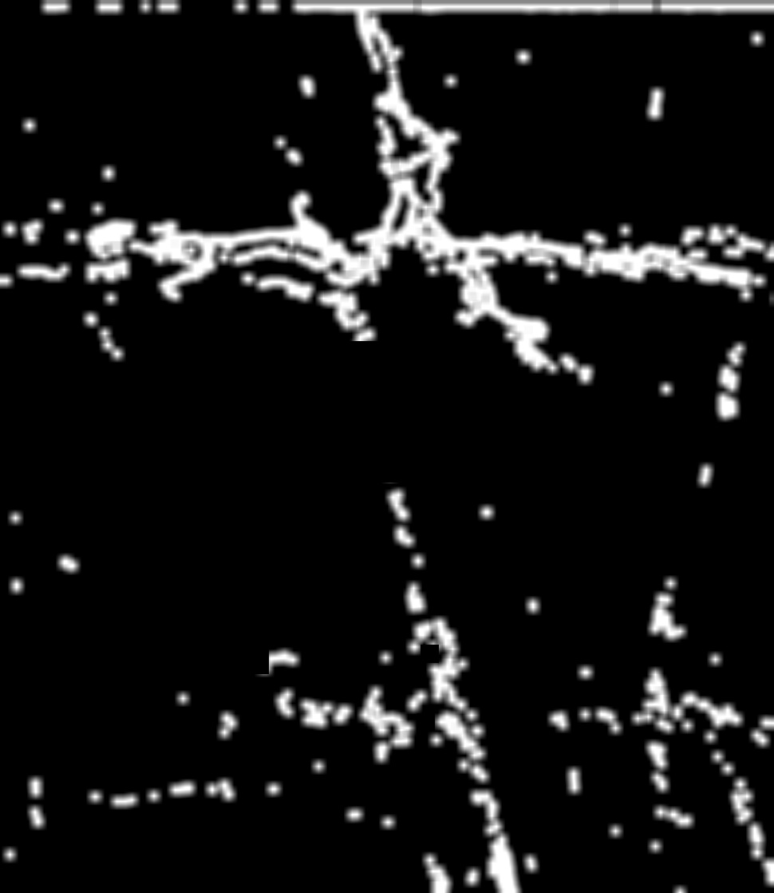
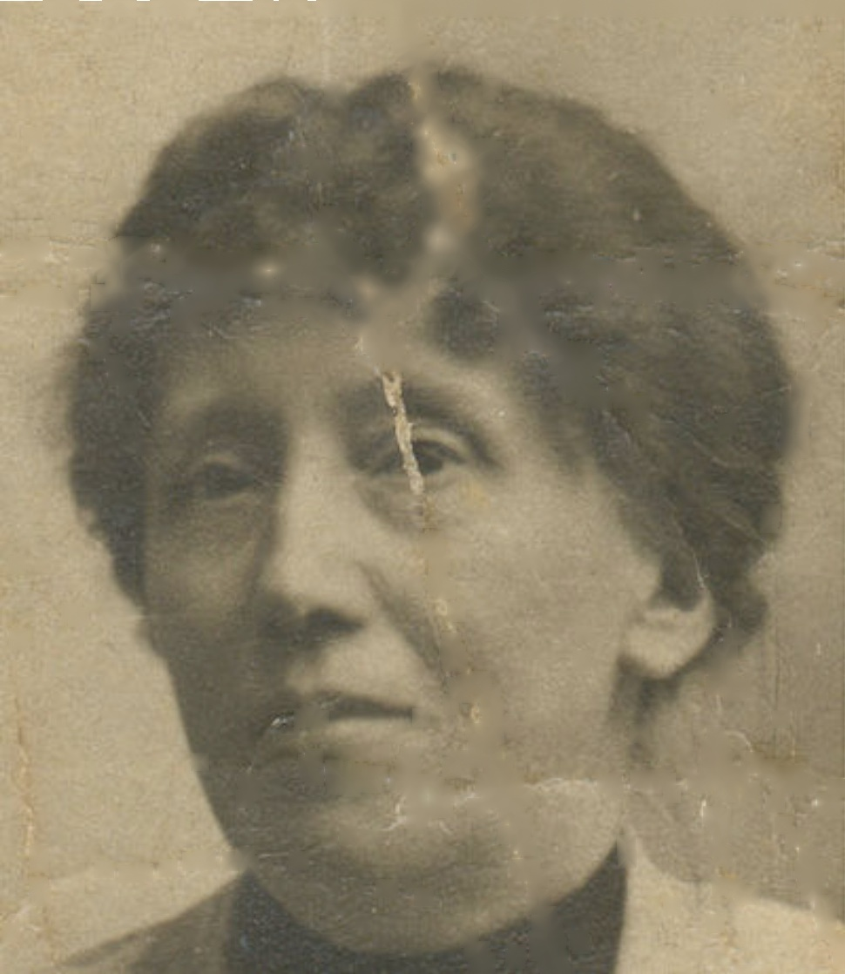
Ergebnis 1

Slide 18
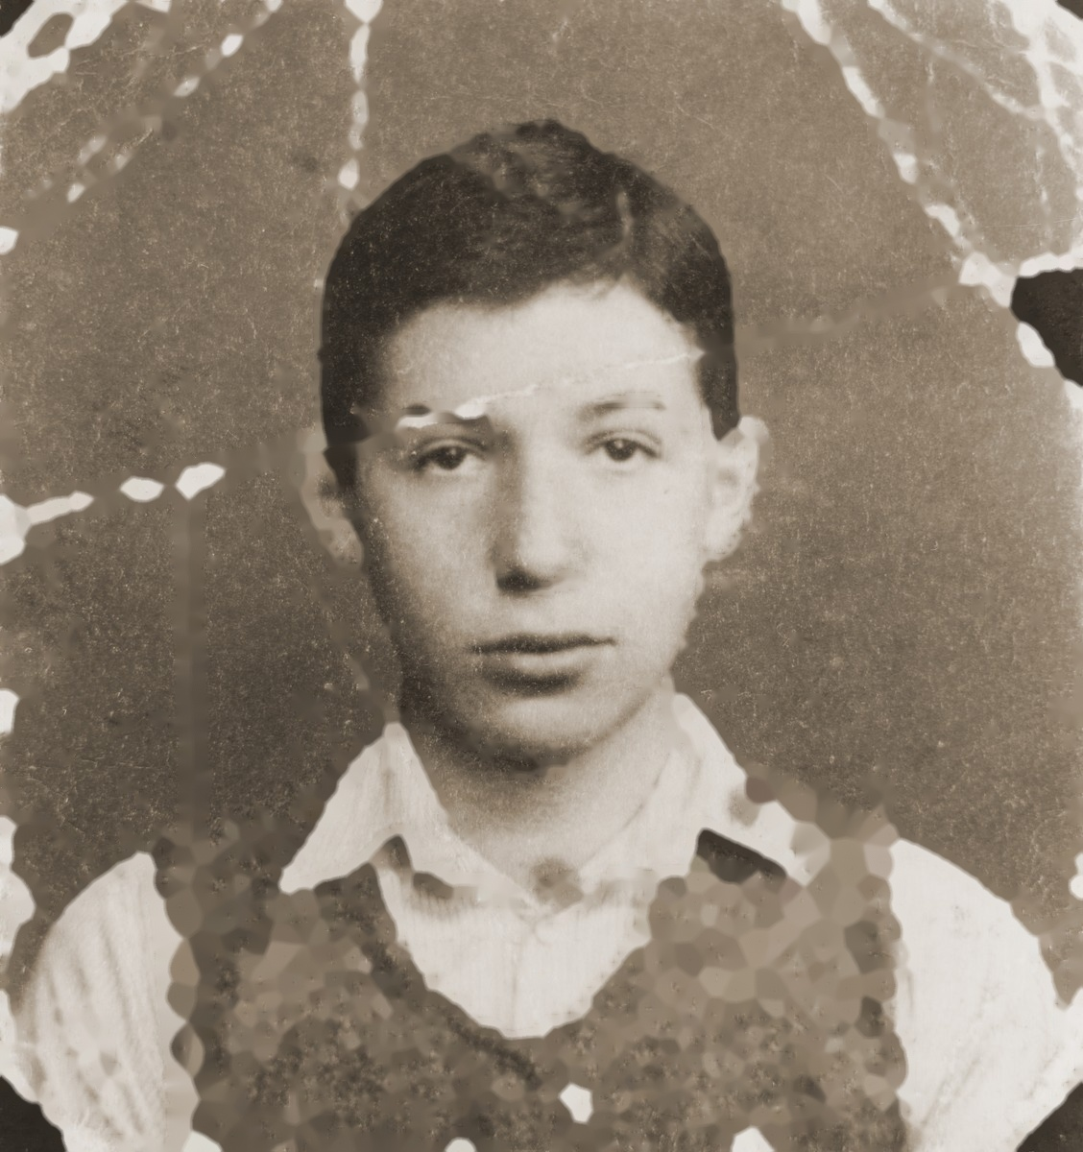
Ergebnis 2

Slide 19
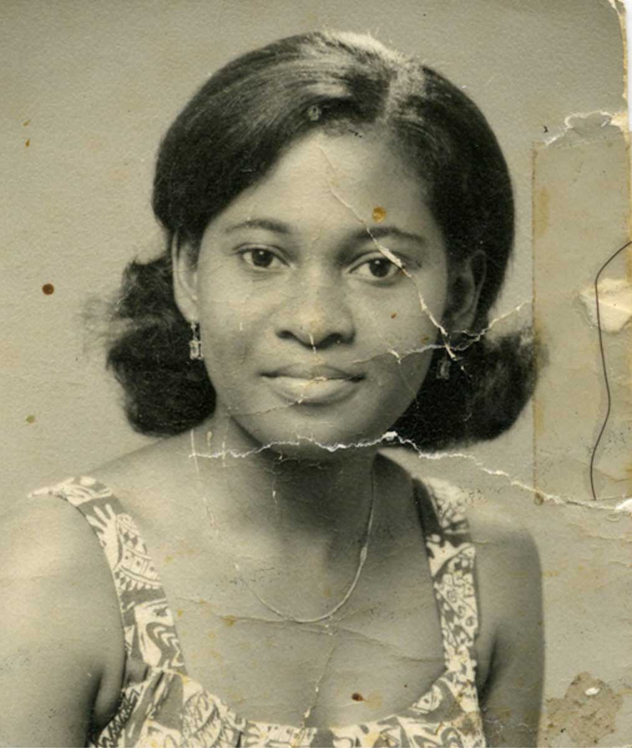
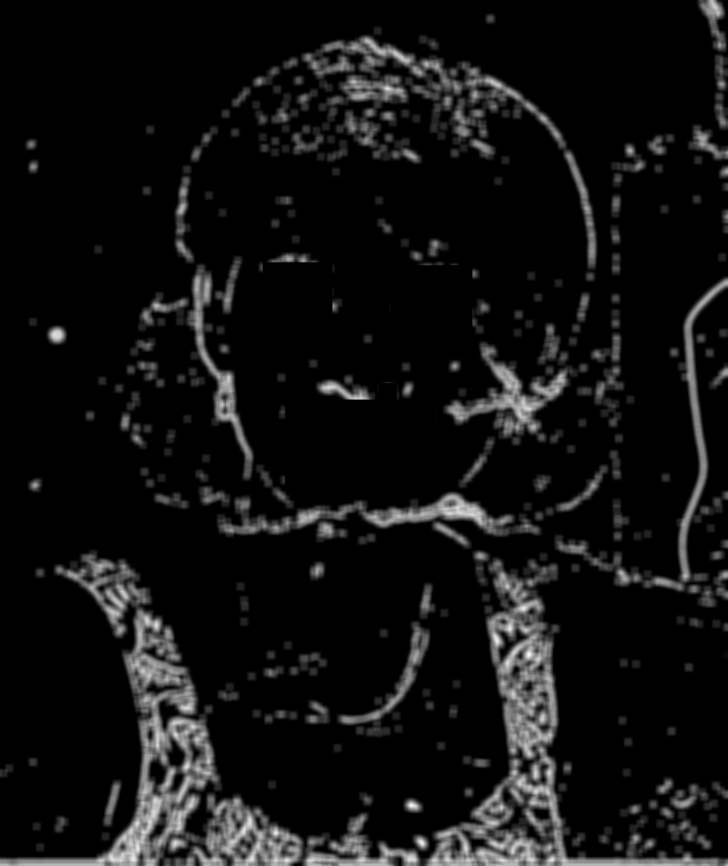
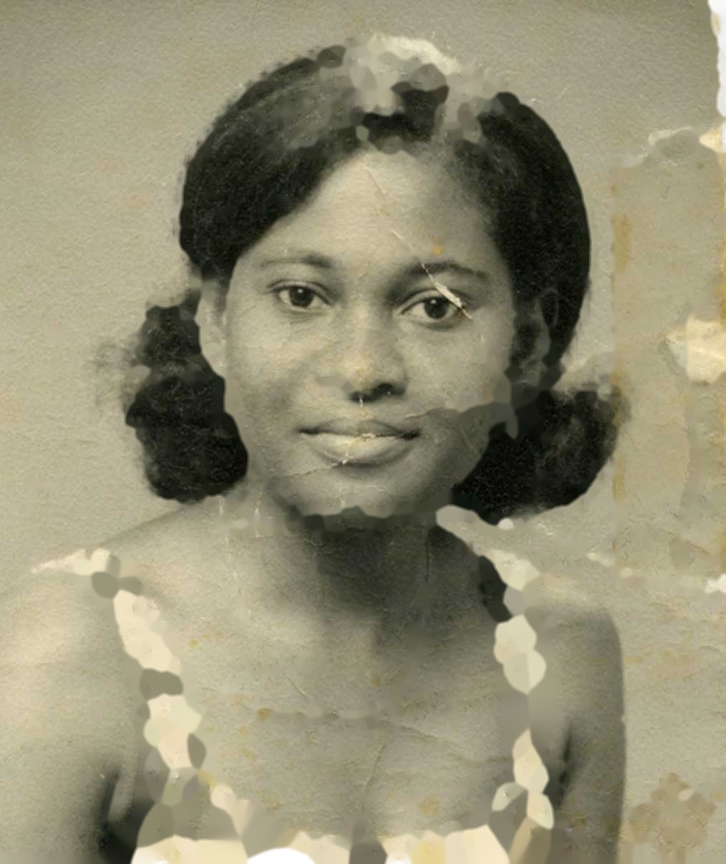
Ergebnis 3

Slide 20
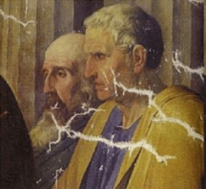
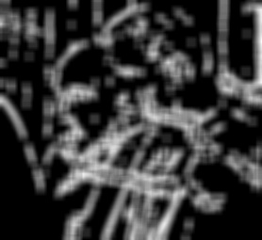
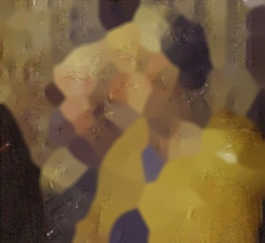
Ergebnis 4

Slide 21
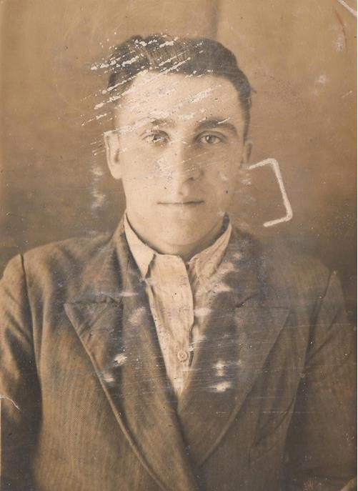
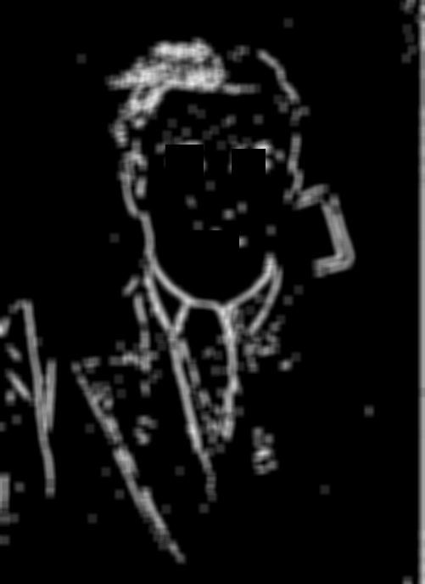
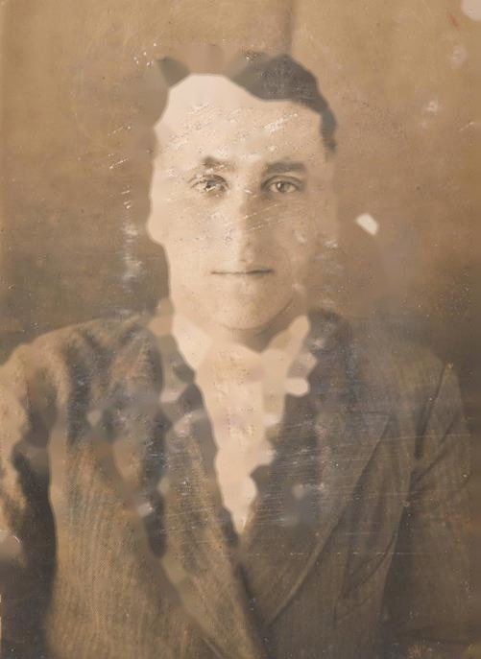
Ergebnis 5

Slide 22
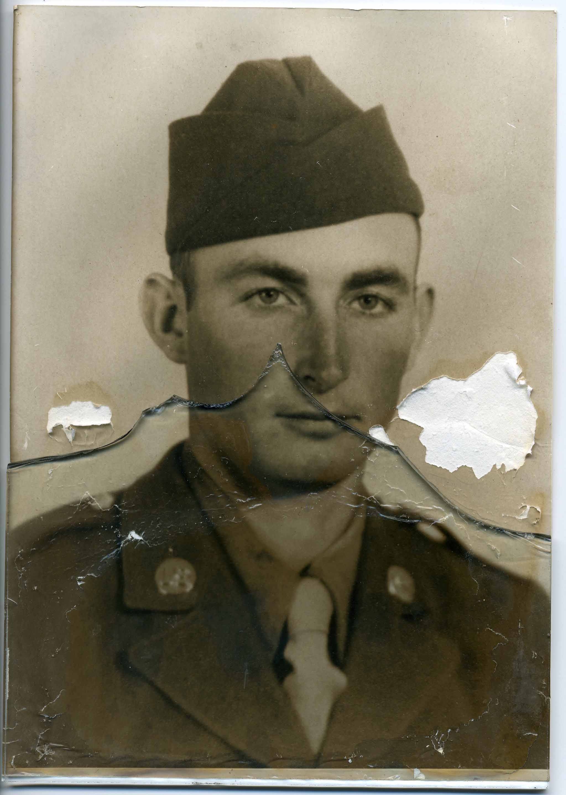
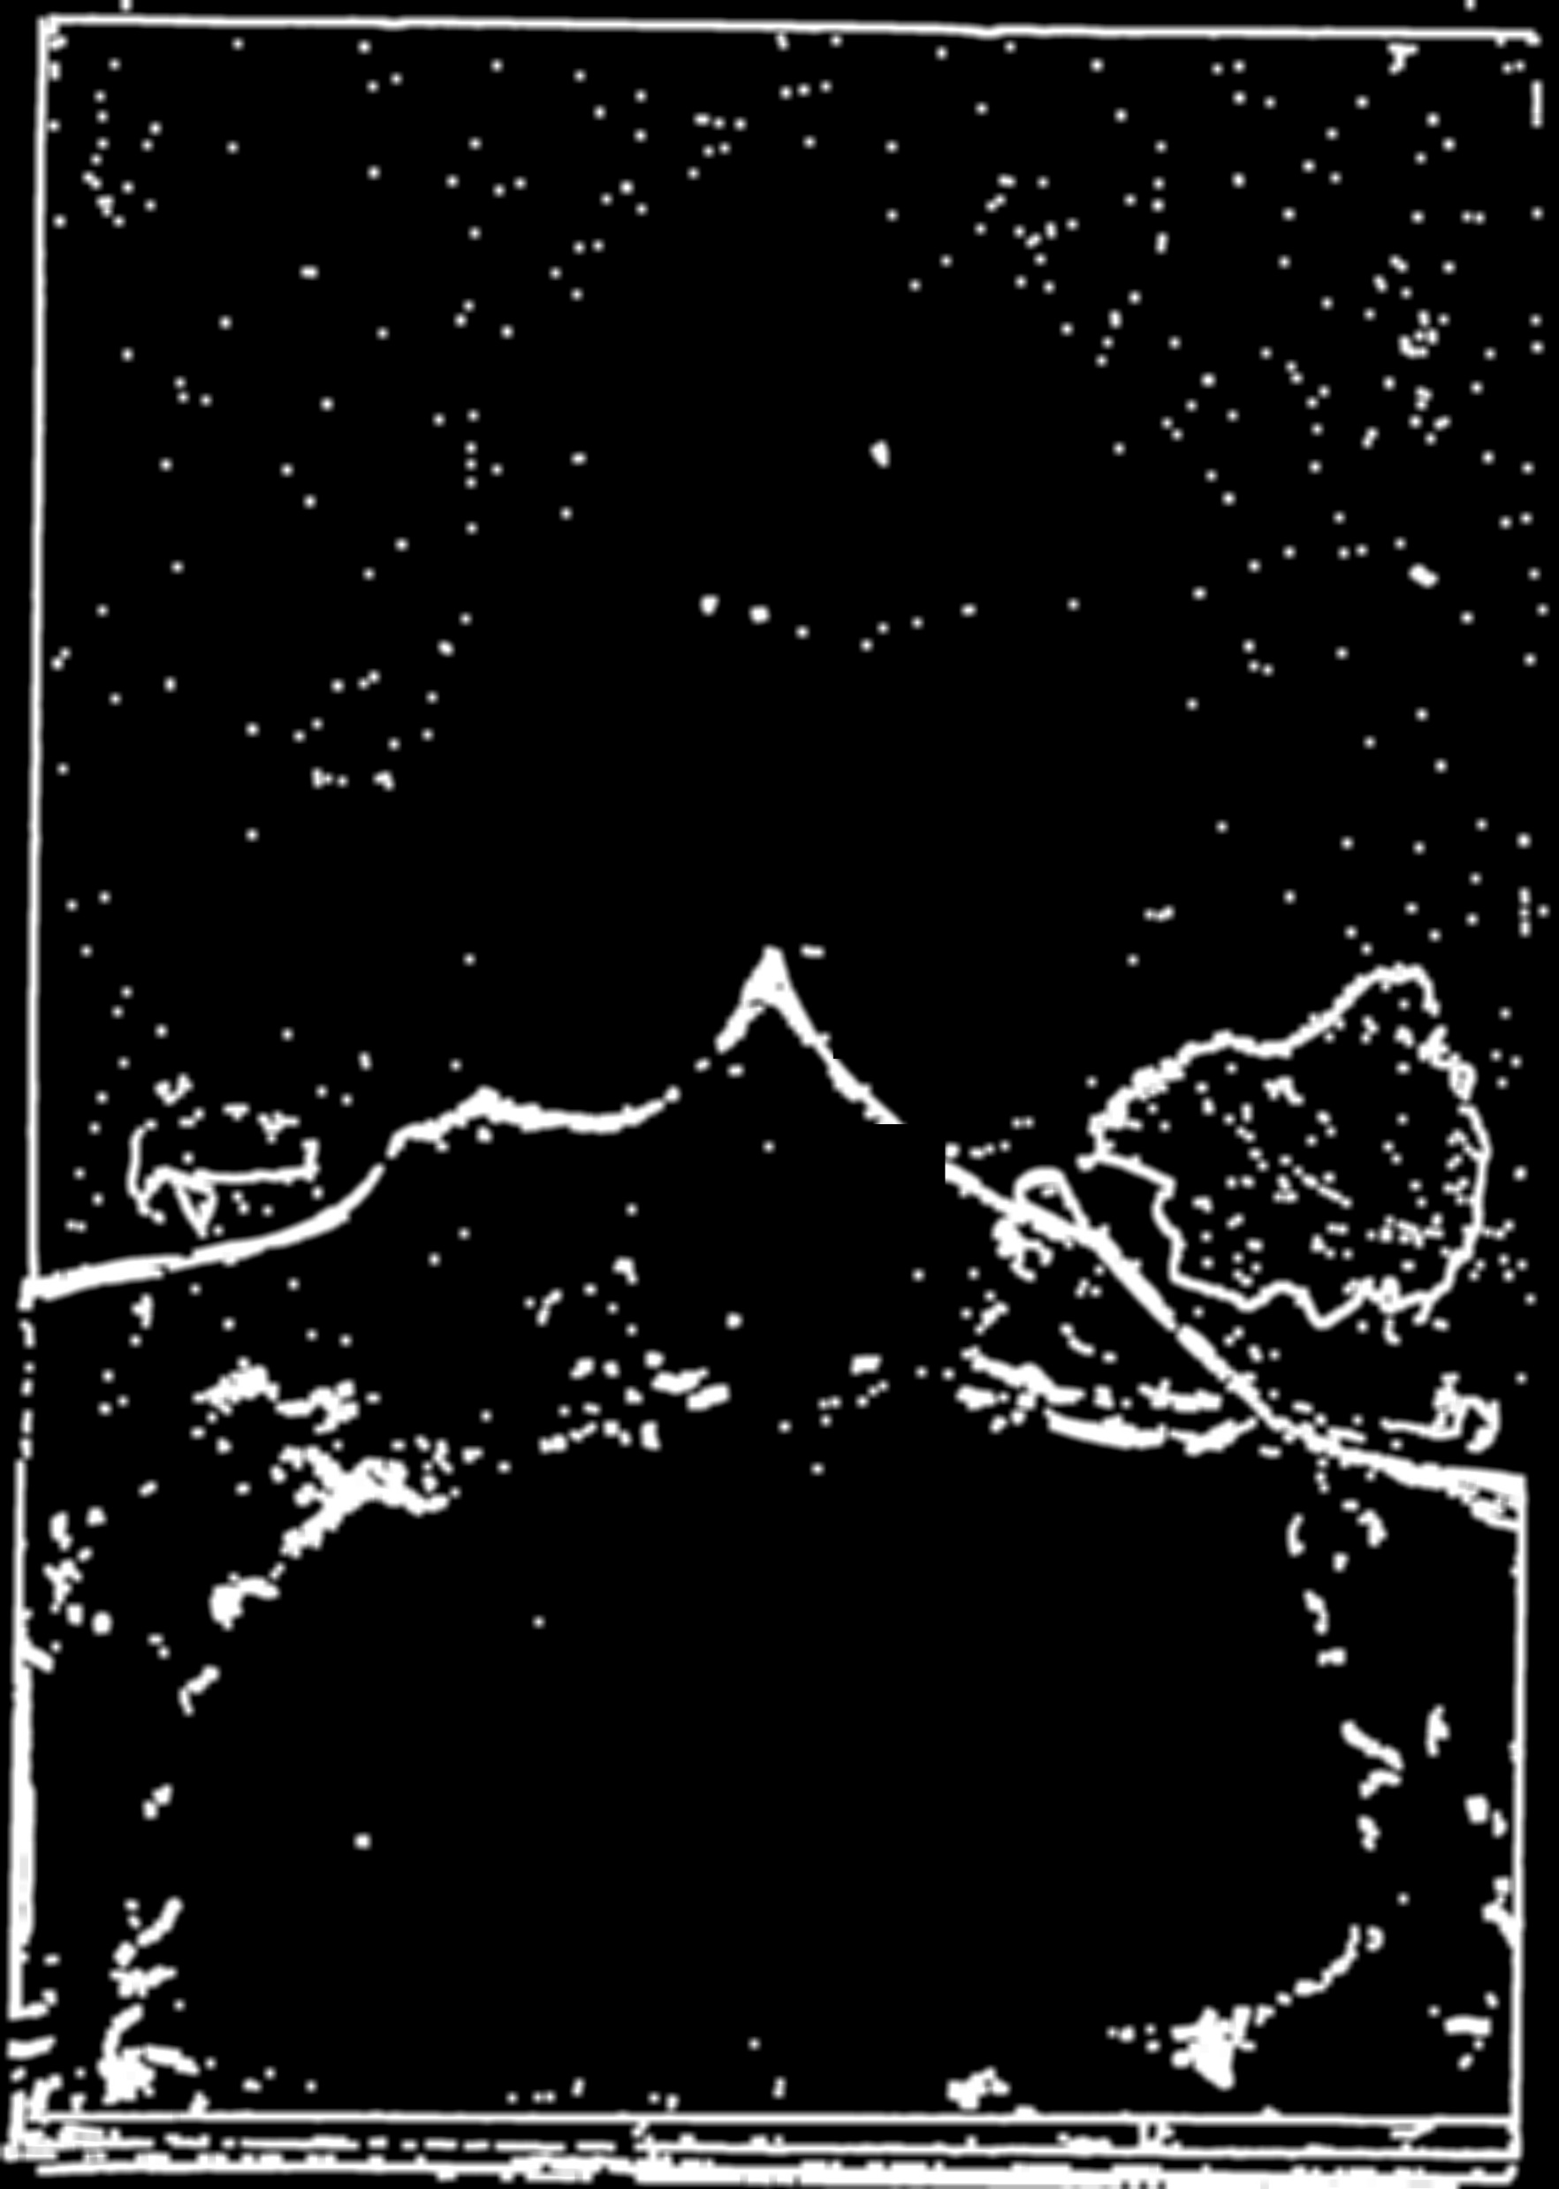
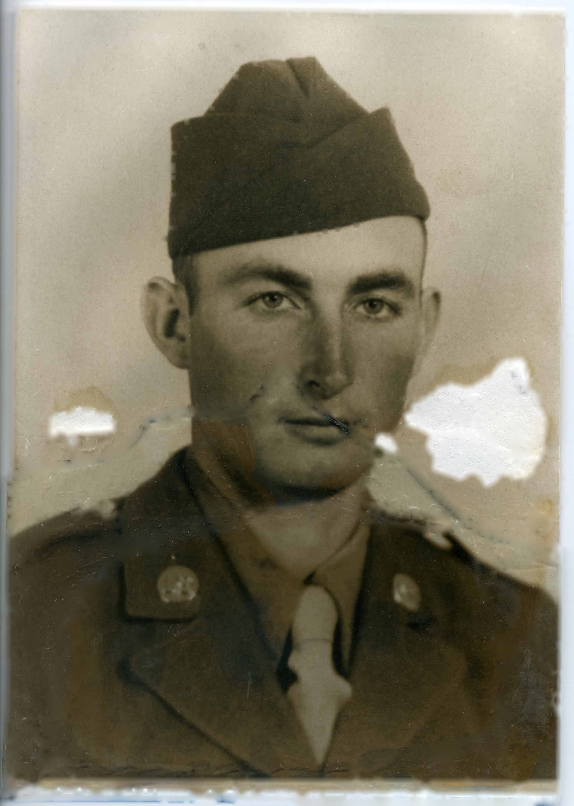
Ergebnis 6

Slide 23
Alternative Ansätze

Slide 24
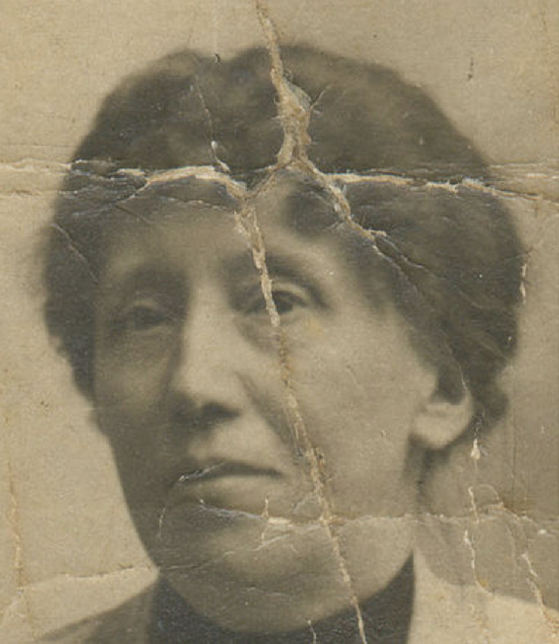
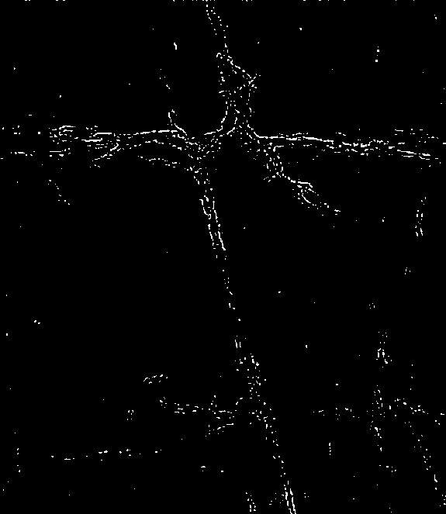
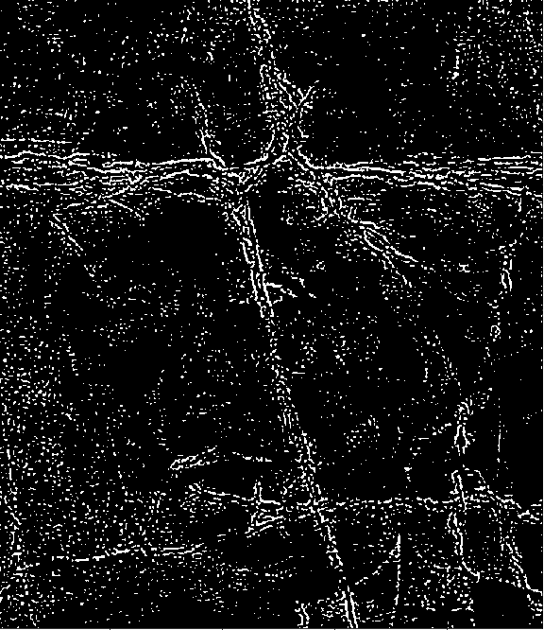
Histogramm vor Adaptive Thresholding
Ohne Linearisierung
Linearisiertes Histogramm
Notes:
Linearisierung des Histogramms

Slide 25
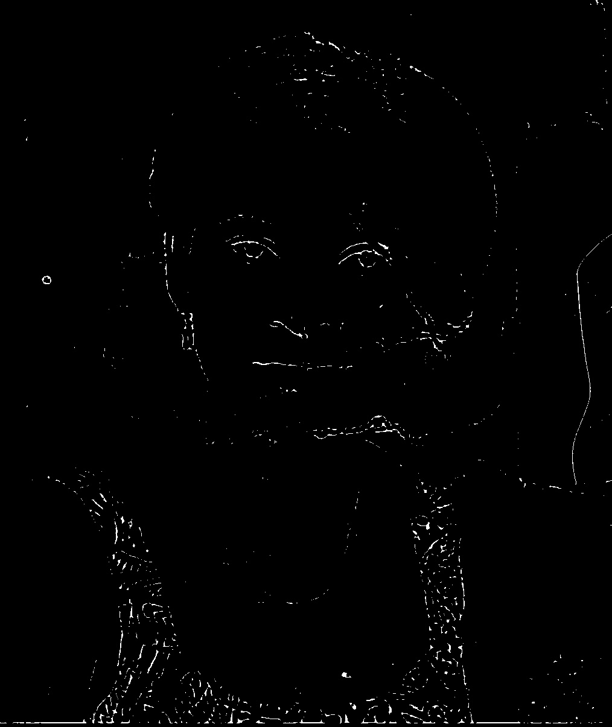
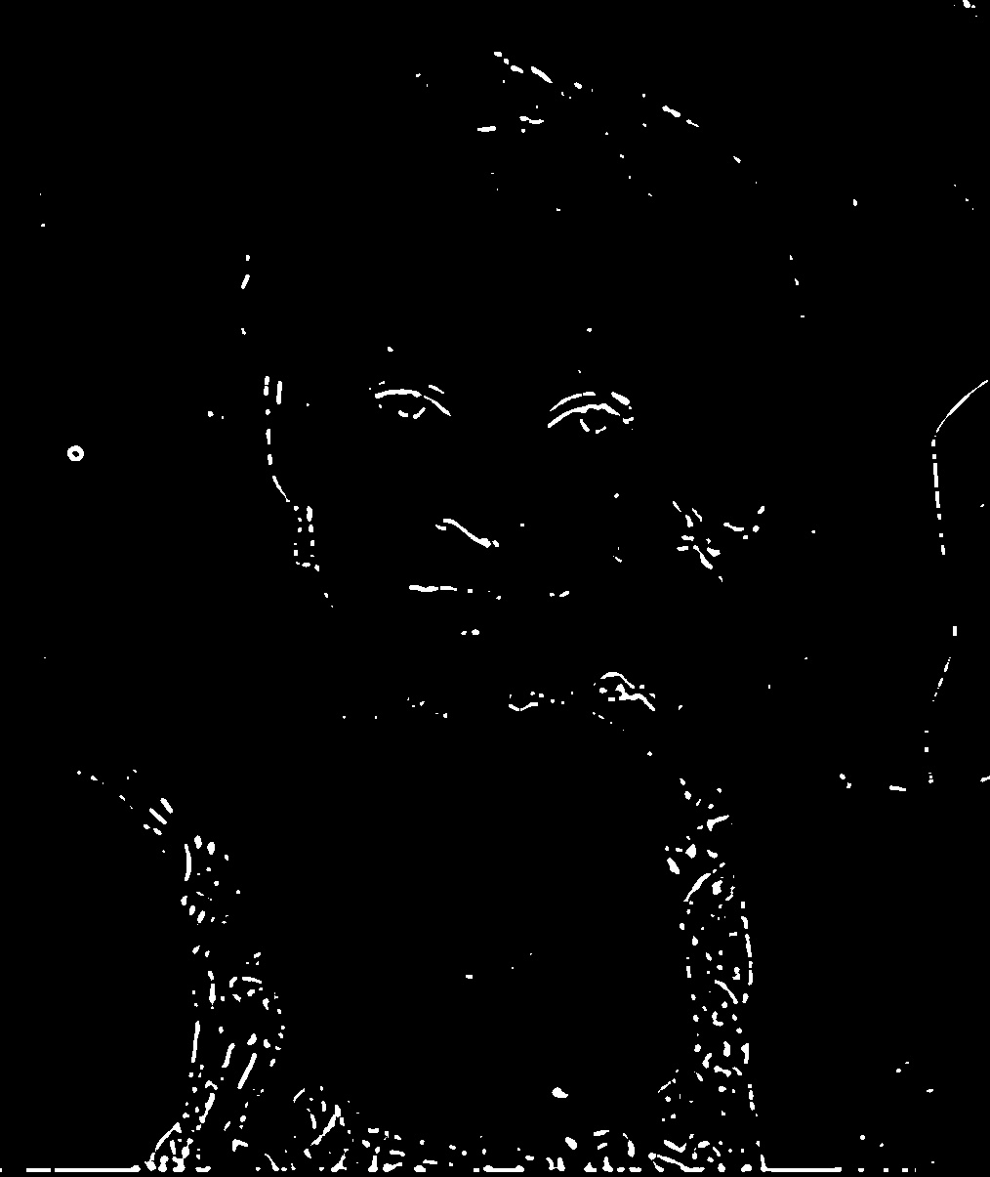
Median Blur anstelle von Erosion
Erosion
Median Blur
Notes:
Linearisierung des Histogramms

Slide 26
Fazit & Ausblick
Nutzung der Funktionen von OpenCV
Akzeptables Ergebnis
Optimierungspotenzial vorhanden
Aktuelle Entwicklungen mithilfe von neuronalen Netzen
Aufwand erhöht sich mit der Qualität der Wiederherstellung

Slide 27
Vielen Dank für die Aufmerksamkeit
Restoration of Damaged Images

